Slide 1
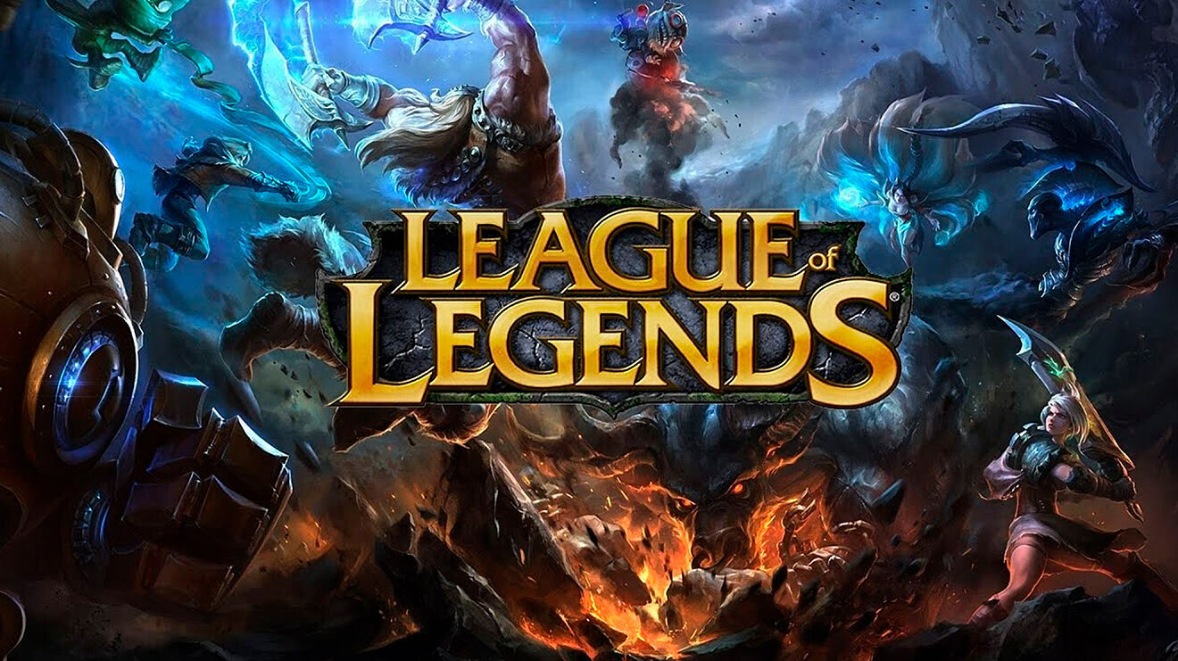
Capstone Design2
Graph Centrality를 이용한 리그 오브 레전드 챔피언 영향력 분석
PRESENTATION
컴퓨터공학과 김형석 2016104118

Slide 2
목차
1. 연구 배경
2. 관련 연구
3. 연구 내용
4. 연구 결과
5. 결론 및 향후 연구

Slide 3
연구 배경
리그 오브 레전드는 전세계에서 가장 많은 사람들이 플레이하고 있는 온라인 PC 5대 5 팀 게임
유저의 목표는 솔로 랭크 게임에서 승리하여 랭크를 올리는 것
리그 오브 레전드에서 승리의 지름길은 상대 챔피언을 라인전에서 맞상대해 이길 수 있으면서 아군과의 좋은 시너지를 가진 챔피언을 픽하는 것

Slide 4
연구 배경
리그 오브 레전드는 한 달에 두 번 챔피언 성능 조정 패치를 진행해
수시로 챔피언 티어가 바뀜
-> 이기기 위해서 좋은 챔프를 상시 파악해야 함
본 연구에서는 그래프 중심성을 이용해 솔로 랭크 게임에서 챔피언들의 영향력을 분석하고, 해당 챔피언과 다른 챔피언과의 시너지 및
다른 챔피언과의 상성도 분석하고자 함

Slide 5
관련 연구
그래프 중심성(Graph Centrality)
그래프 상에서 어떤 노드가 중요한지를 살피는 척도
노드에 연결된 모든 에지의 개수로 중심성을 평가하는 Degree Centrality
최단 경로에 포함된 노드가 높은 중심성을 갖는 Betweenness Centrality
노드와 연결된 다른 노드의 중심성을 반영해 계산하는 Eigenvector Centrality
다른 노드 간 최단거리 합의 역수를 중심성으로 평가하는 Closeness Centrality

Slide 6
관련 연구
리그 오브 레전드에 대한 챔피언 추천 시스템(홍승진, 이상광, 양성일, 2020)
역대 프로 경기 데이터를 기반으로 분류기를 학습하여 순차적으로
챔피언을 추천하는 시스템에 관한 연구
패치에 따라 챔피언 티어가 급변하는데, 이를 고려하지 않고
역대 프로 경기를 모두 학습시켜 챔피언을 추천하였다는 한계가 존재

Slide 7
관련 연구
소셜 네트워크 분석을 활용한 리그 오브 레전드 추천 시스템 개발(김한결, 노여명, 이정혜, 2018)
소셜 네트워크 분석 기반의 리그 오브 레전드에서 게임 승률을
높일 수 있는 팀원 및 캐릭터 추천 시스템 개발
플레이어와 팀원이 자주 사용하는 캐릭터들과 시너지가 존재하는
캐릭터들을 고려하여 같이 팀원으로 하면 좋을 플레이어와
챔피언 픽을 추천
챔피언 시너지를 고려할 때 단순히 승리-패배(마진)를 가중치로 두어
밴률이 높은 챔피언이 불리하고 판 수에 따라 편향된 결과

Slide 8
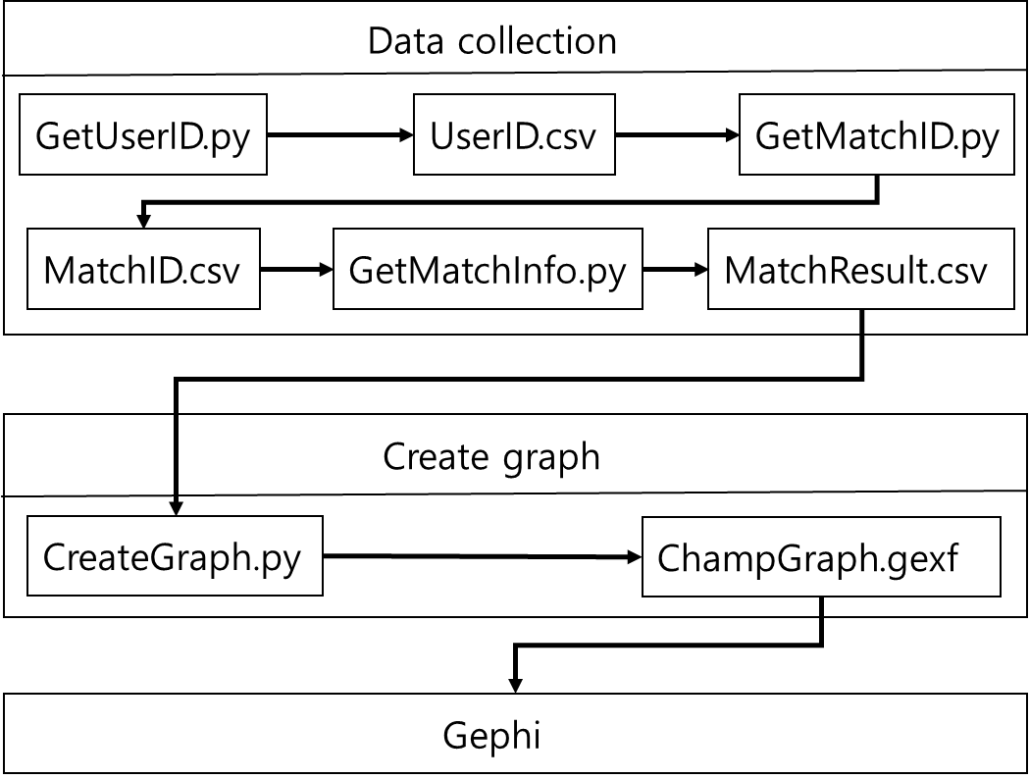
연구 내용
모듈 구조
Riot API를 활용해 솔로 랭크 티어가 마스터 이상인 유저의 일주일 간 데이터를 수집
수집된 데이터를 활용해 그래프
생성 및 중심성 계산
그래프 시각화

Slide 9
연구 내용
데이터 수집
Win champion
Lose champion
Banned champion
티어
(Challenger,
Grandmaster,
Master)
SummonerId
puuId
MatchId
데이터 수집 모듈 구조
필요한 데이터는
한 게임에서 이긴 챔피언들, 진 챔피언들, 밴 된 챔피언들 리스트

Slide 10
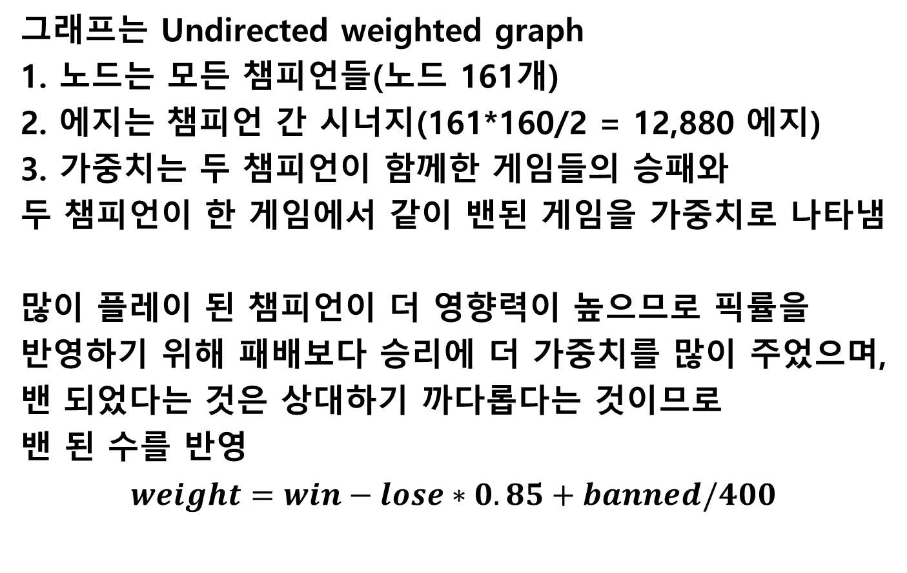
연구 내용
그래프 변환(1)
그래프는 Undirected weighted graph
1. 노드는 모든 챔피언들(노드 161개)
2. 에지는 챔피언 간 시너지(161*160/2 = 12,880 에지)
3. 가중치는 두 챔피언이 함께한 게임들의 승패와
두 챔피언이 한 게임에서 같이 밴된 게임을 가중치로 나타냄
많이 플레이 된 챔피언이 더 영향력이 높으므로 픽률을
반영하기 위해 패배보다 승리에 더 가중치를 많이 주었으며, 밴 되었다는 것은 상대하기 까다롭다는 것이므로
밴 된 수를 반영
$$weight=win−lose∗0.85+banned/400$$
Champ7
Champ1
Champ6
0.632
0.582
Champ2
0.789
0.182
Champ5
0.458
Champ3
0.782
Champ4
Undirected weighted Graph
(실제 노드는 161개)
그래프 생성 예시

Slide 11
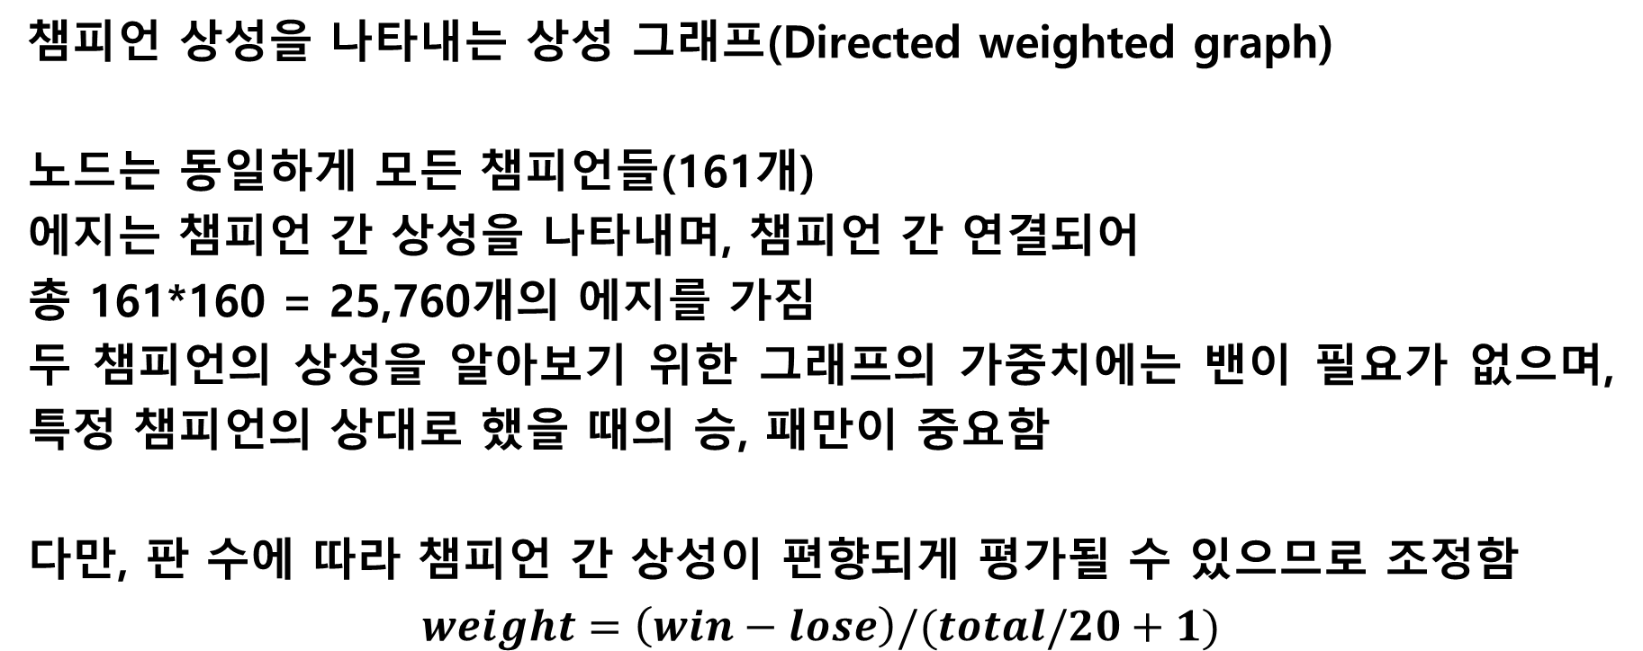
연구 내용
그래프 변환(2) – 상성 그래프
챔피언 상성을 나타내는 상성 그래프(Directed weighted graph)
노드는 동일하게 모든 챔피언들(161개)
에지는 챔피언 간 상성을 나타내며, 챔피언 간 연결되어
총 161*160 = 25,760개의 에지를 가짐
두 챔피언의 상성을 알아보기 위한 그래프의 가중치에는 밴이 필요가 없으며, 특정 챔피언의 상대로 했을 때의 승, 패만이 중요함
다만, 판 수에 따라 챔피언 간 상성이 편향되게 평가될 수 있으므로 조정함
$$weight=\left(win−lose\right)/(total/20+1)$$

Slide 12
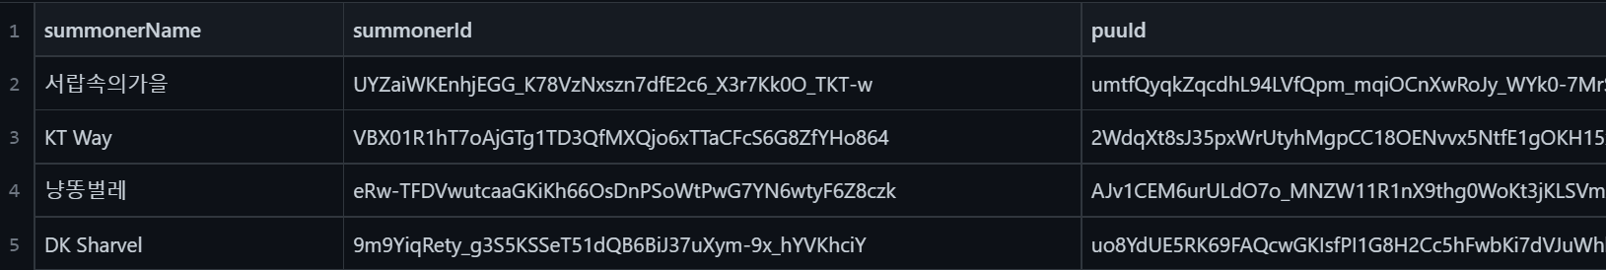
연구 결과
데이터 수집(puuid 수집)
마스터 이상 유저, 총 6,629명의 puuId 수집

Slide 13
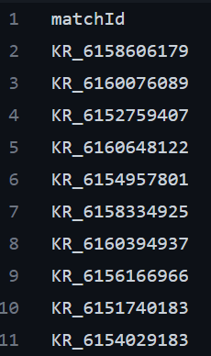
연구 결과
데이터 수집(매치ID 수집)
마스터 이상 유저 6,629명이 플레이한
12.18패치 버전 일주일 간 매치(9월 29일~10월 5일) 44,531게임과
12.20패치 버전 일주일 간 매치(10월 27일~11월 2일) 39,638게임의 matchID 수집

Slide 14
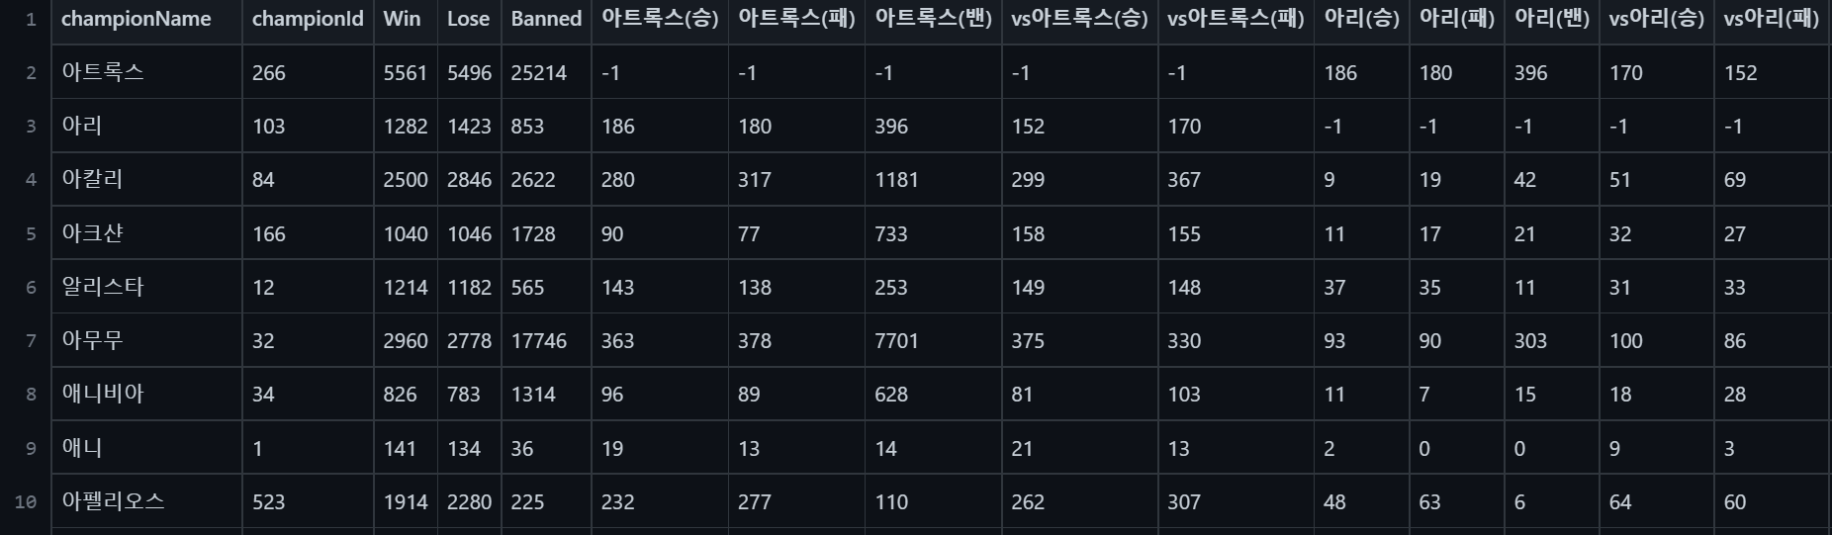
연구 결과
데이터 수집(그래프 생성을 위한 매치 데이터 수집)
특정 챔피언과 같이 플레이되었을 때의 승,패 그리고 두 챔피언이 한 게임에서
같이 밴 된 매치의 수를 통해 그래프 에지의 가중치를 설정
상성 그래프 생성을 위해 특정 챔피언을 상대로 했을 때의 승,패를 포함

Slide 15
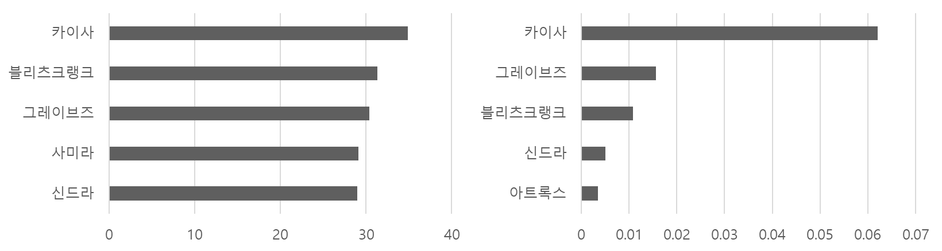
연구 결과
중심성 비교(Weighted Degree Centrality, Betweenness Centrality)
Weighted degree centrality 상위 챔피언 5인
Betweenness centrality 상위 챔피언 5인
두 중심성의 상위 챔피언은 비슷한데, 모든 노드가 에지로 연결되어 있어서 Betweenness centrality가 0인 노드가 너무 많다는 문제가 있었음
즉, Betweenness centrality으로는 영향력이 낮은 챔피언 간에 순위를
매길 수 없음

Slide 16
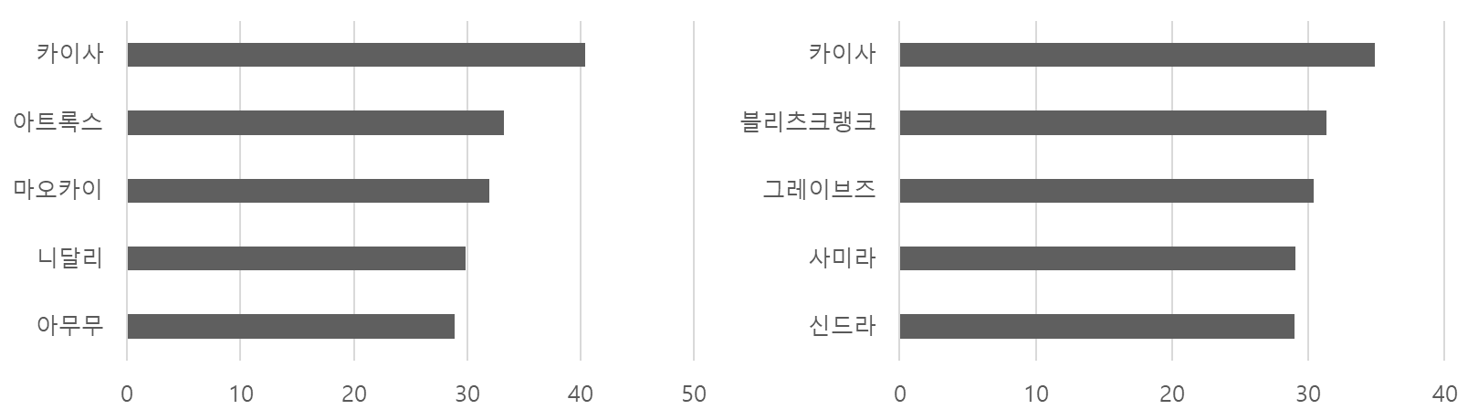
연구 결과
중심성 비교(패치 버전 12.18과 12.20)
패치 버전 12.18 중심성 상위 챔피언 5인
패치 버전 12.20 중심성 상위 챔피언 5인
카이사는 따로 패치를 받지 않아 최상위 순위를 유지
아트록스와 마오카이는 하향 패치를 받으며 12.20에서는 5위 안에 들지 못함
블리츠크랭크와 신드라는 12.19버전에서 리워크를 받으며 순위가 크게 오름

Slide 17
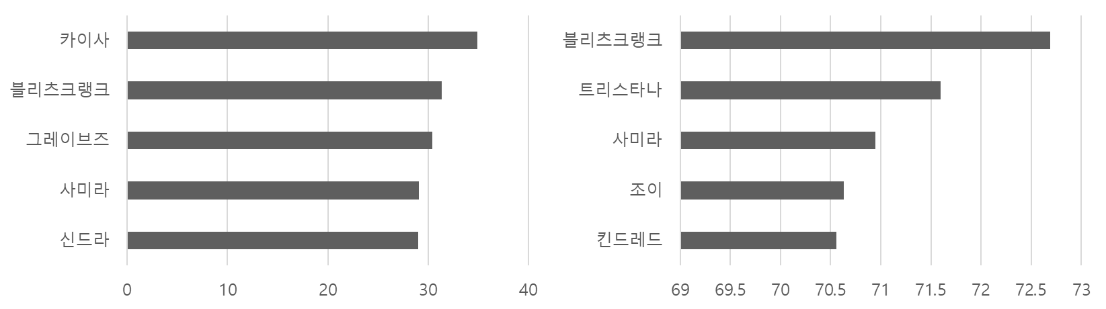
연구 결과
중심성 비교(가중치 방식에 따른 비교)
본 연구가 제시하는 가중치 방식의
중심성 상위 챔피언 5인
가중치를 승리-패배 마진으로 구한 방식의
중심성 상위 챔피언 5인
기존 연구처럼 가중치를 정할 경우, 압도적으로 가장 높은 픽률을 기록한
카이사를 비롯해 그레이브즈, 신드라 등 높은 픽률을 기록한 챔피언의 순위가 하락
특히 카이사의 경우 44,531게임에서 7,883승 7,881패 8,457밴을 기록하였는데, 압도적으로 높은 밴픽률에도 기존 연구에 따르면 카이사의 영향력이 중간밖에 안됨

Slide 18
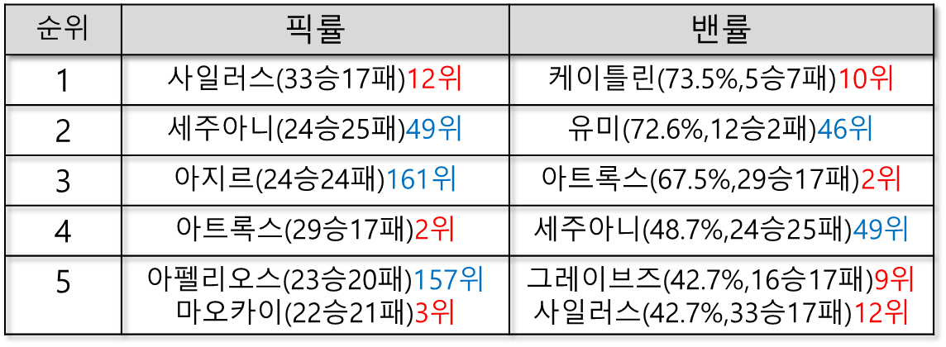
연구 결과
중심성 비교(솔로 랭크와 대회의 비교)
대회의 픽률, 밴률 상위 챔피언 5명과 솔로 랭크 중심성 순위
리그 오브 레전드 패치 버전 12.18은 리그 오브 레전드 월드 챔피언쉽 대회가
진행된 버전이기도 함
대회에서 사용된 챔피언들의 픽률 순위, 밴률 순위와 패치 12.18버전의 중심성 순위를 비교해봄으로써 솔로 랭크와 대회에서 사용되는 챔피언들의 차이를 알 수 있음
Notes:
사일러스 아트록스 마오카이 케이틀린 그레이브즈 등 솔로 랭크에서도 높은 중심성을 가진 챔피언들도 있지만, 유미 세주아니는 최상위권에 속하는 챔피언은 아니며, 심지어 아지르와 아펠리오스의 경우 솔로 랭크에서 최하위권 영향력을 보이는 챔피언들임. 이는 대회와 솔로 랭크의 차이를 보여주는 사례임. 아지르와 아펠리오스의 특징은 성장에 아군의 지원이 상대적으로 많이 필요하고 2대2나 3대3 교전보다도 5대5 한타에서 크게 활약한다는 것임. 솔로 랭크에서는 정돈된 5대5 한타보다 소규모 난전이 주로 일어나기 때문에 아지르와 아펠리오스가 활약하지 못하는 것으로 생각됨.

Slide 19
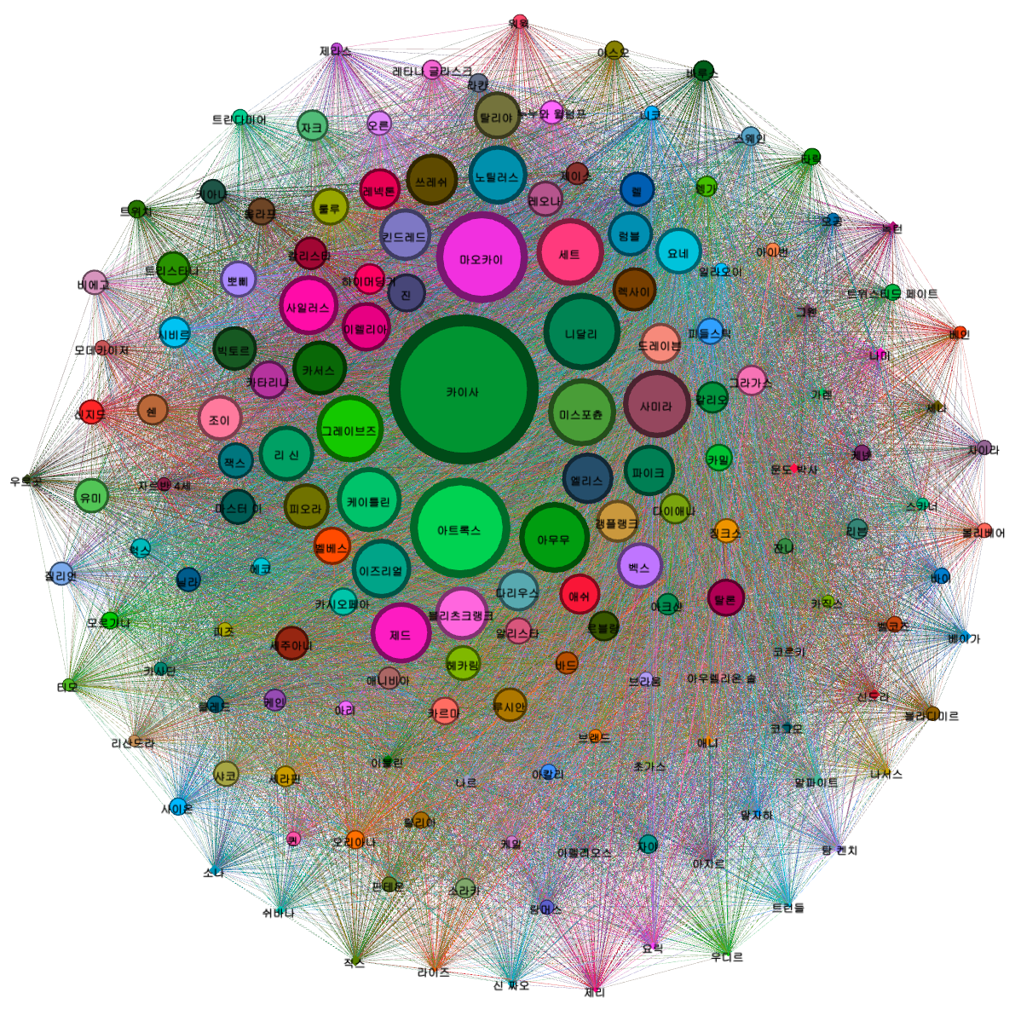
연구 결과
그래프 시각화
Notes:
Weighted Degree Centrality가 높은 노드가 더 크게 표현되도록 그래프 생성. 161개의 노드와 12880개의 에지로 구성
그래프의 에지를 가중치 순으로 나열하면 시너지 순위를 알 수 있으며, 상성 그래프에서도 에지를 가중치 순으로 나열하면 상성 순위를 알 수 있음

Slide 20
결론
결론 및 기대 효과
Weighted Degree Centrality와 Betweenness Centrality를 이용해
챔피언 영향력 순위를 알아봄
패치 버전 별 영향력 순위 비교를 통해 챔피언의 패치가 챔피언
영향력 순위에 영향을 주는지 알 수 있었음
대회와 솔로 랭크의 비교를 통해 대회와 솔로 랭크의 차이점을
분석할 수 있음을 알 수 있음
그래프 중심성을 이용한 영향력 순위를 토대로 그래프에서 에지 가중치 순위로 알 수 있는 챔피언 간 시너지와 상성 그래프의 상성 순위까지도 참고한다면,
솔로 랭크에서 어떤 챔피언을 연습해야 승리에 유리할지 쉽게 알 수 있을 것임

Slide 21
결론
향후 연구
본 연구에서는 특정 패치 버전에서의 챔피언 영향력 순위를 분석하였지만,
더 나아가 게임 내에서 챔피언을 선택해야 할 때
이미 선택된 아군 챔피언들의 시너지와 상대 챔피언과의 상성, 밴 상황 등을
모두 고려해 현재 사용자가 고르면 좋을 챔피언을 추천해주는
시스템을 개발 할 수 있을 것임
대회와 솔로 랭크의 차이점을 정확히 분석하여 챔피언 영향력 순위를
대회에 맞게 재정립한다면 대회에서 좋은 챔피언을 고르는 데도
도움을 줄 수 있을 것임

